Slide 1
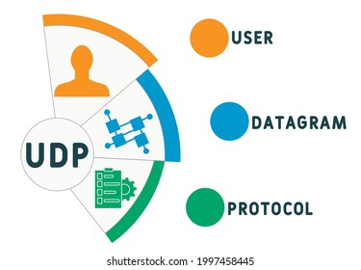
UDP
Merlin—Yhuel Gwendal
09/04/2026

Slide 2
sommaire
Introduction
UDP VS TCP
FONCTIONNEMENT
ABSENCE DE GARANTIES
STRUCTURE D’UN PAQUET UDP
AVANTAGES
INCONVENIENTS
CAS D’UTILISATION
CONCLUSION

Slide 3
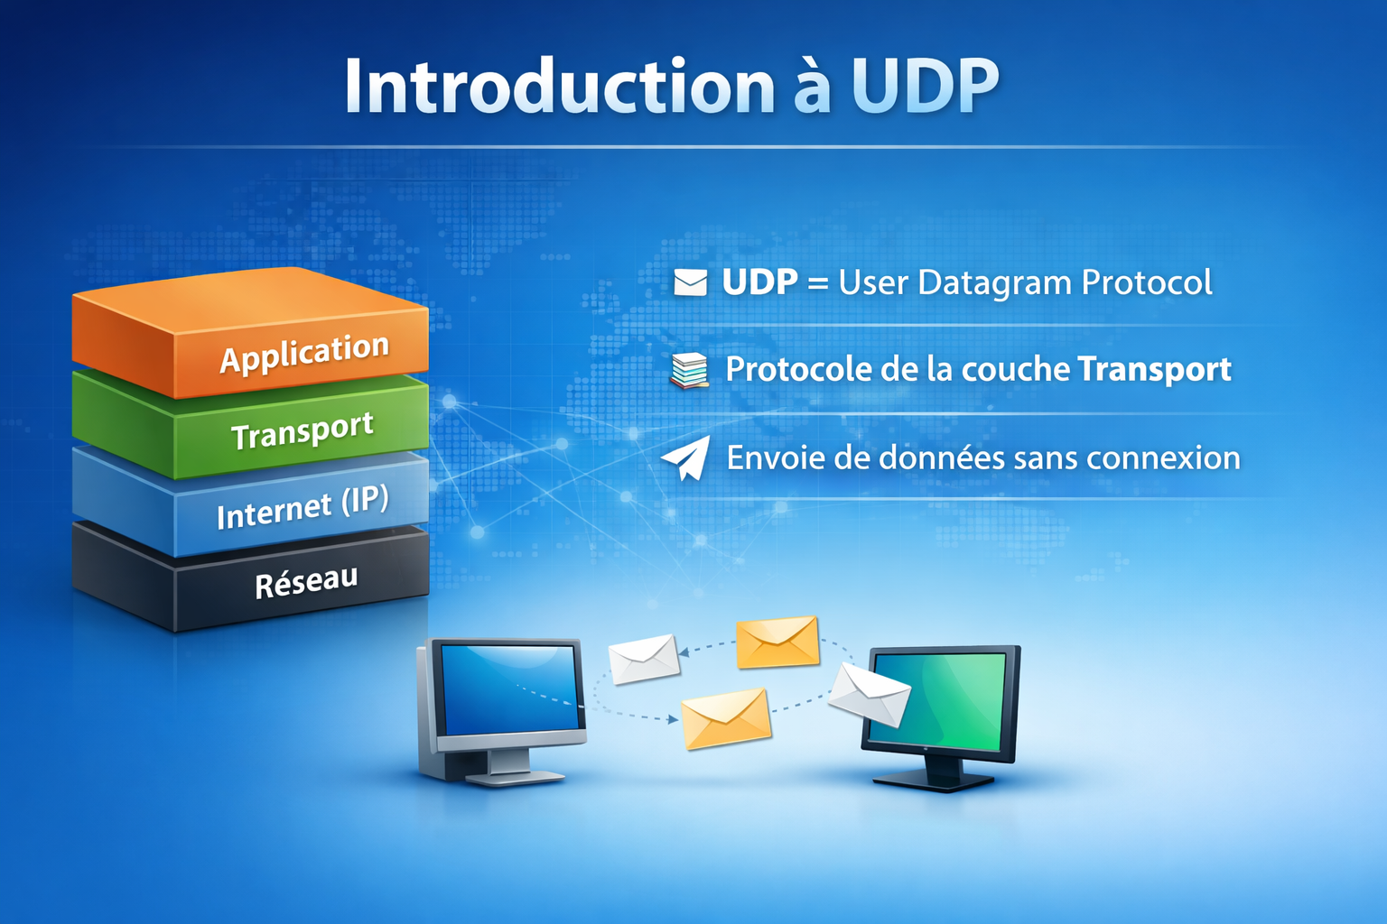
introduction
Protocole de transport
Au-dessus de IP
Sans connexion
Simple et rapide

Slide 4
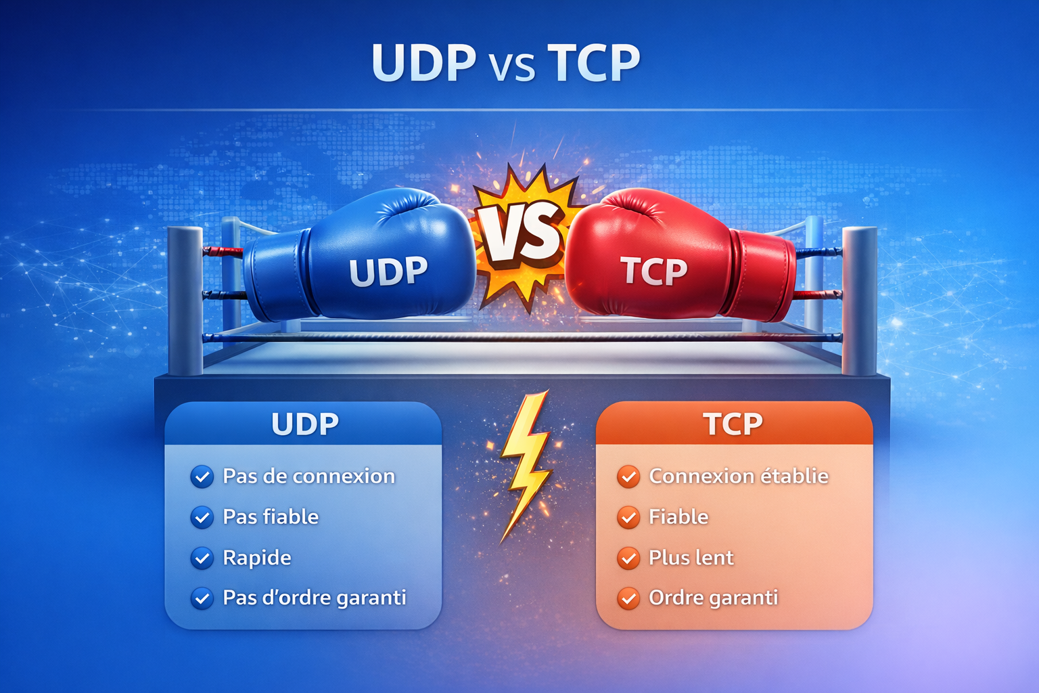

Slide 5
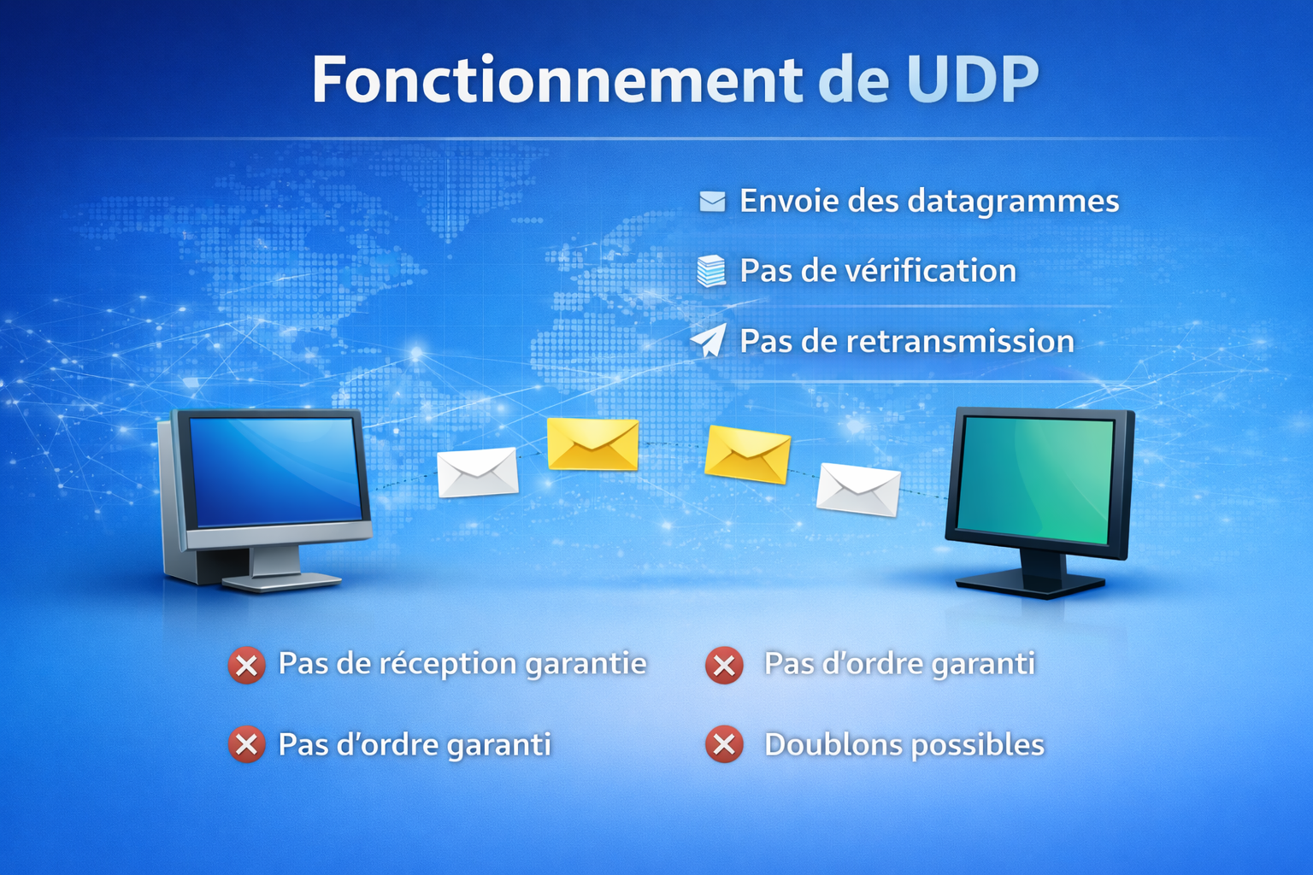

Slide 6
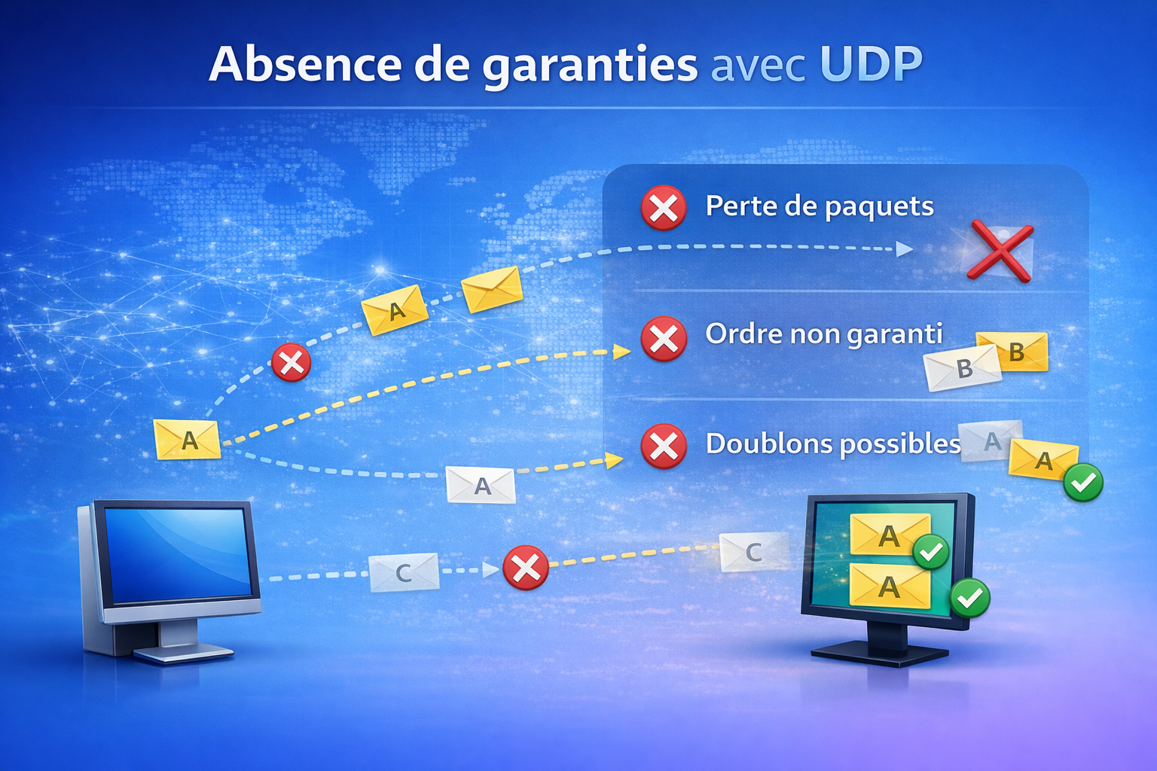

Slide 7
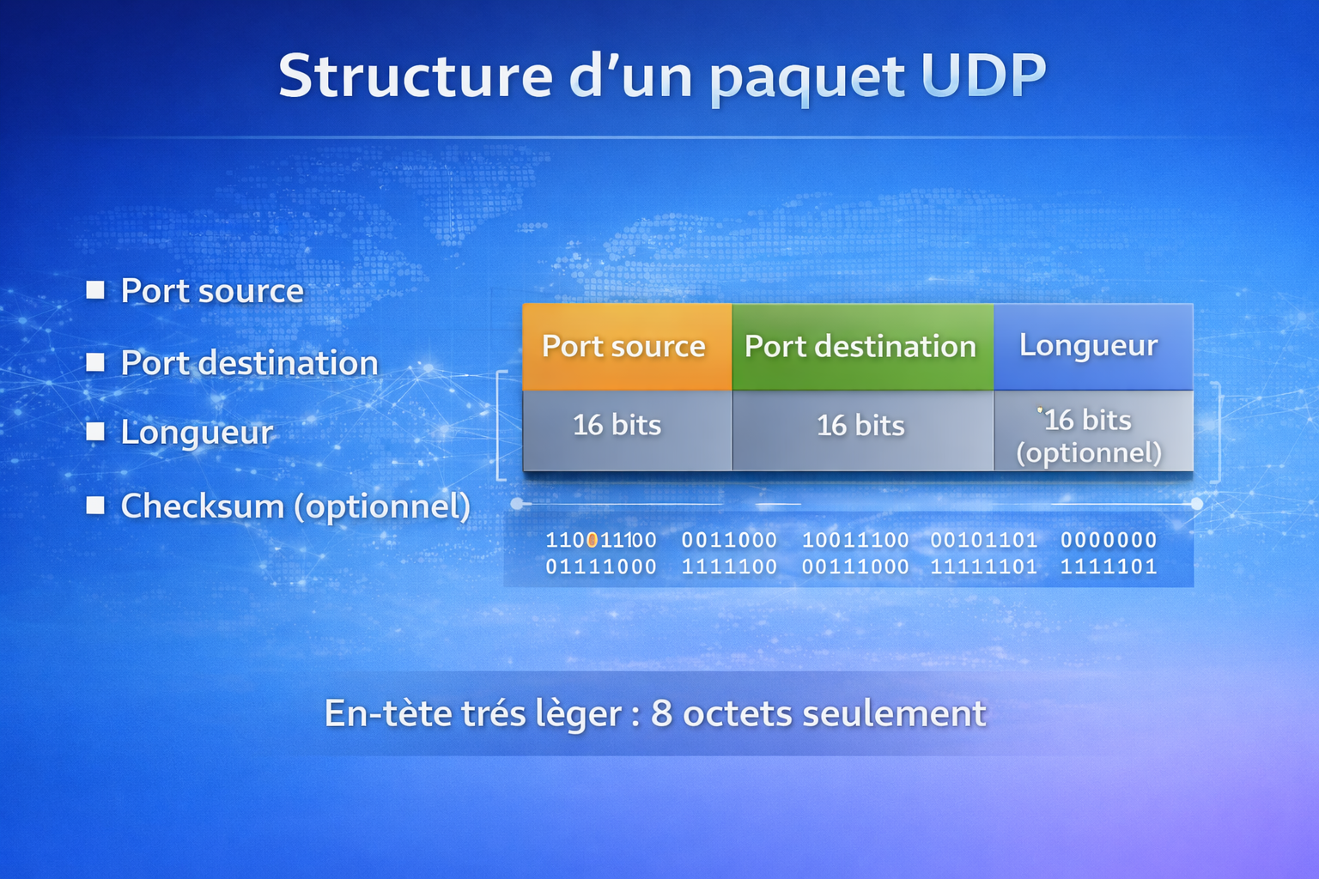

Slide 8
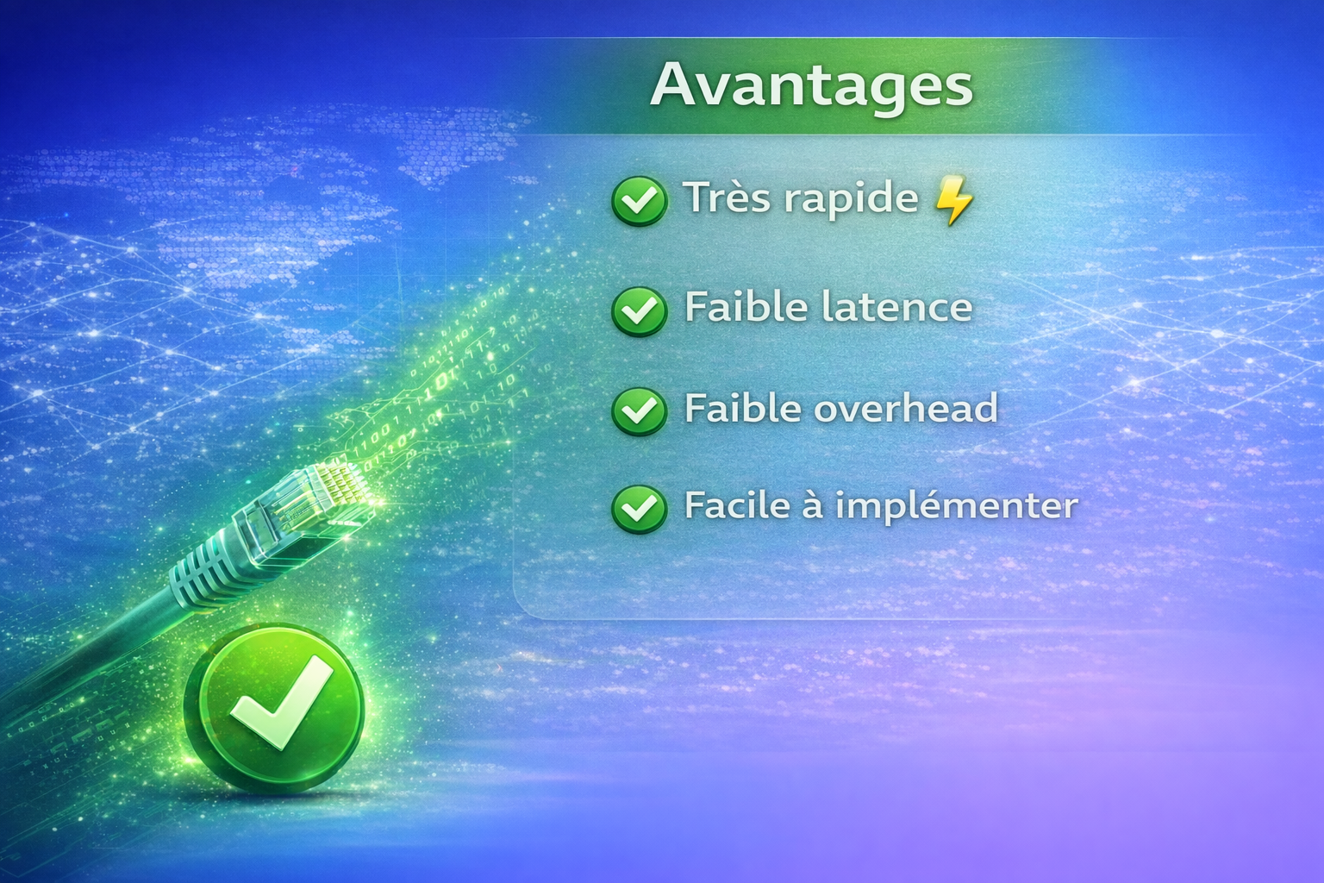

Slide 9
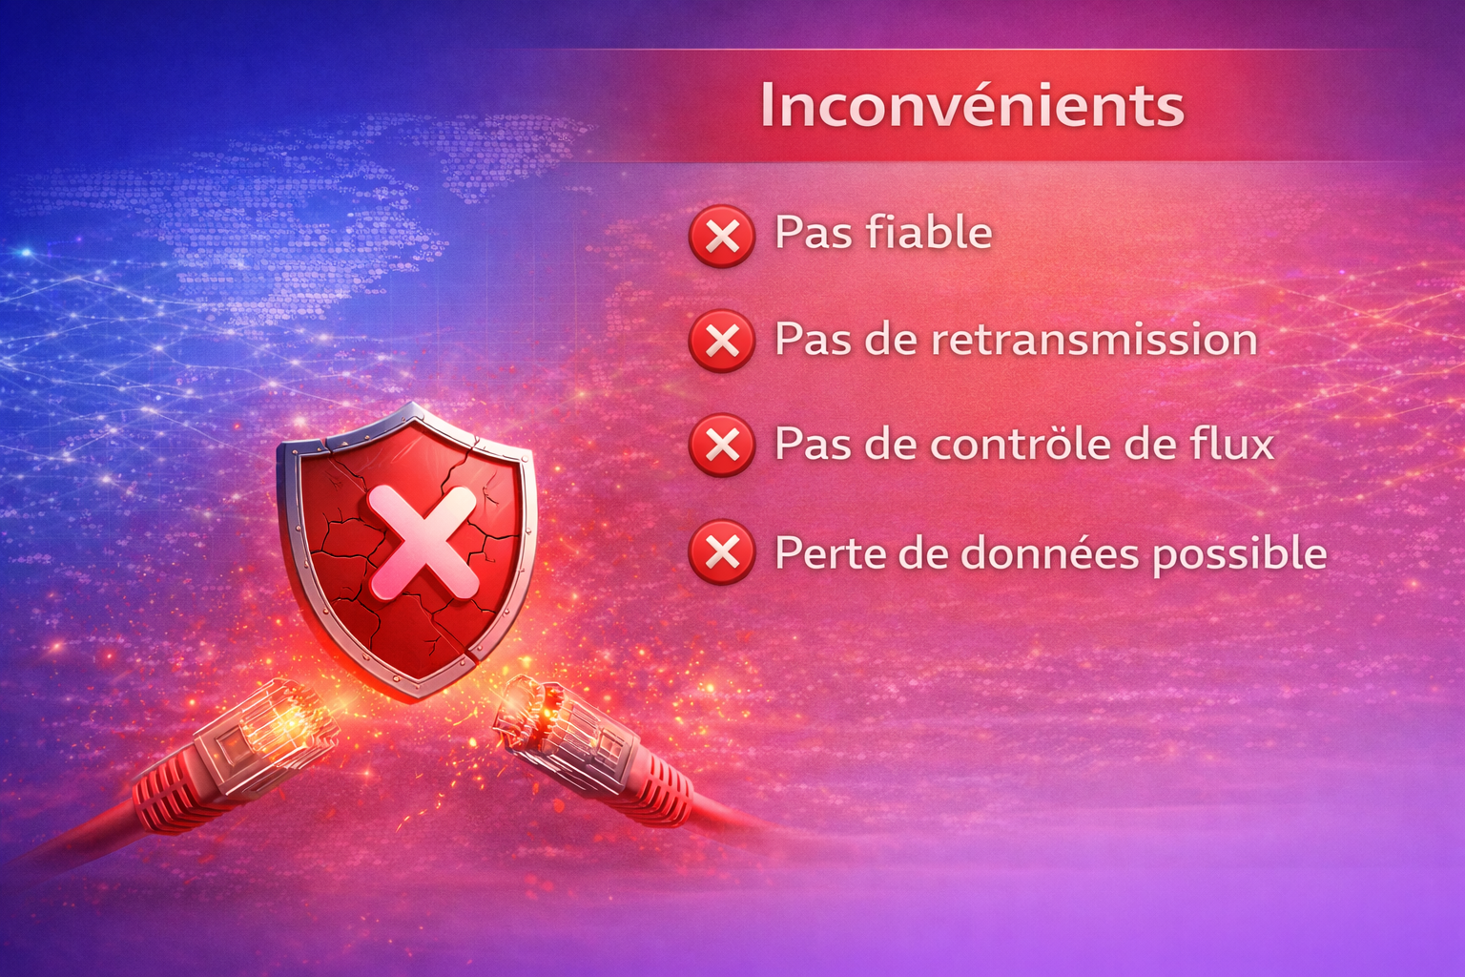

Slide 10
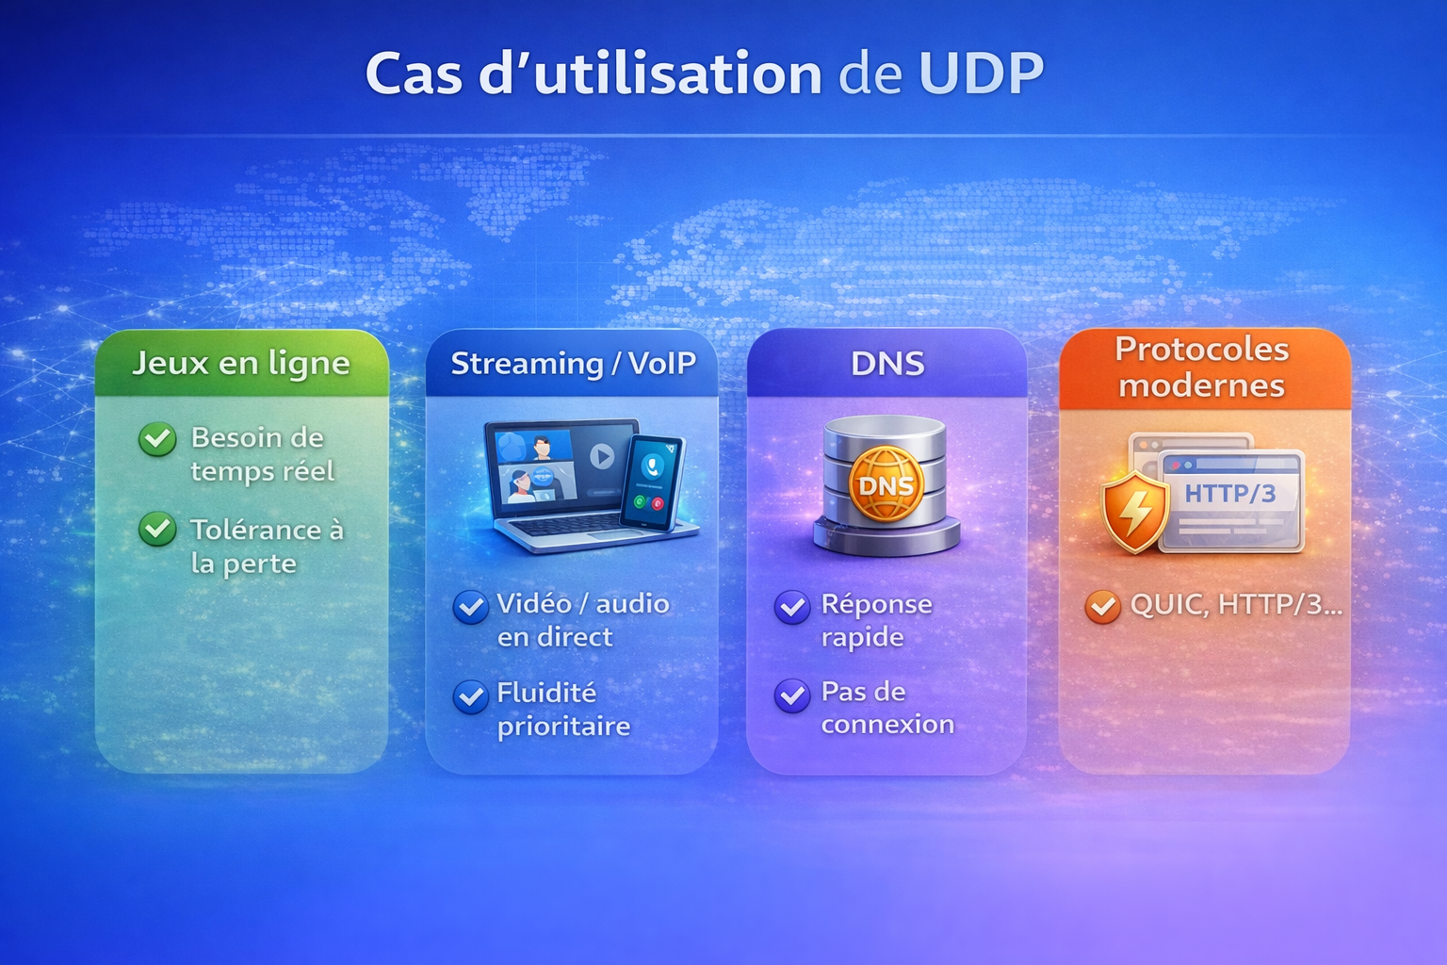

Slide 11
Conclusion
UDP = rapide mais non fiable
Idéal temps réel
Performance > précision

